Slide 1
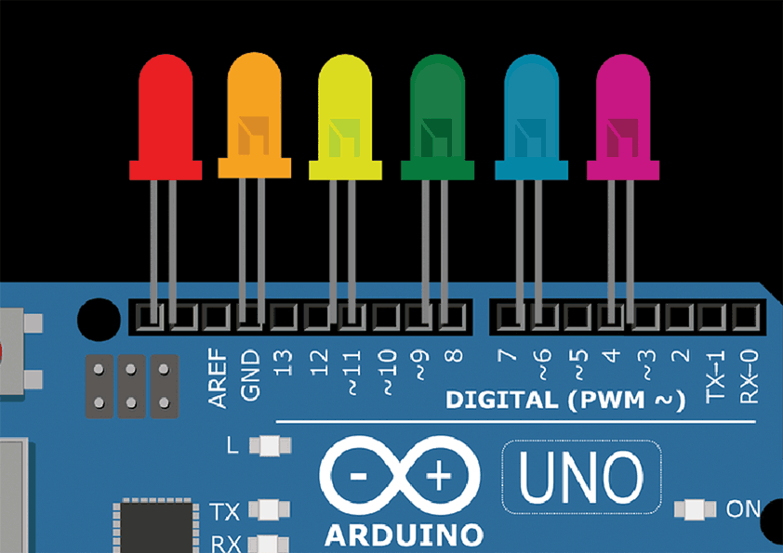
ARDUINO NA PUTU KROZ ZNANOST

Slide 2
ŠTO JE ARDUINO?
https://www.arduino.cc/

Slide 3
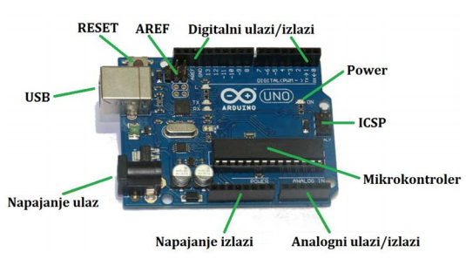
HARDVER I SOFTVER ARDUINA

Slide 4
ARDUINO WEB SIMULATOR - TINKERCAD
https://www.tinkercad.com/

Slide 5
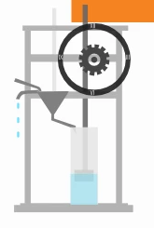
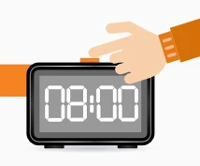
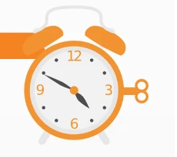
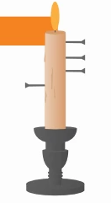
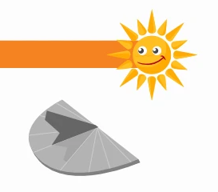
HOROLOGIJA
znanost mjerenja vremena, a odnosi se na mehaničke vremenske uređaje ili satove.
instrument mjerenja vremena je sat.

Slide 6
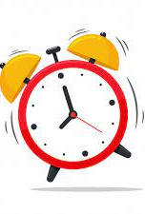
ARDUINO PROJEKT – Vrijeme je za buđenje
Zamislimo da smo u ulozi znanstvenika. Napraviti ćemo digitalni sat s alarmom u 07:00 h. Prije oglašavanja alarma na zaslonu je potrebno da se ispiše poruka „Vrijeme je za buđenje” koja će se zadržati 5 sekundi, a potom ukloni sa zaslona. Nakon 1 sekunde na zaslonu se ispisuje poruka „07:00 h” i „Dobro jutro”, istovremeno dok su na zaslonu prikazane poruke oglašava se alarm.

Slide 7
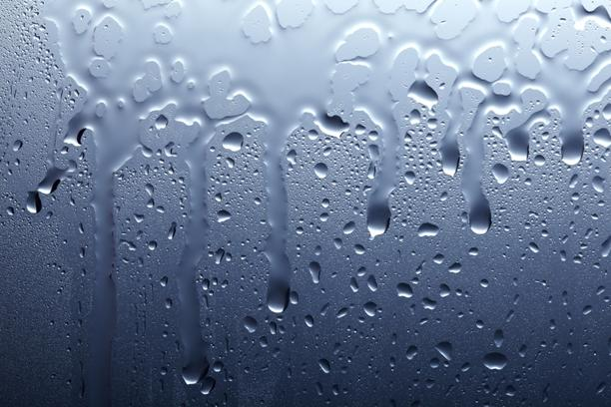
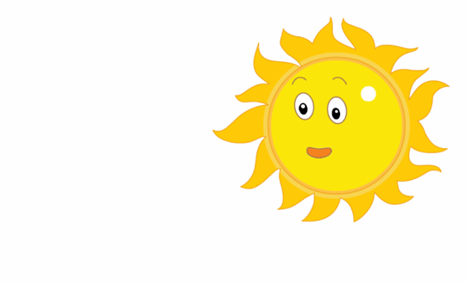
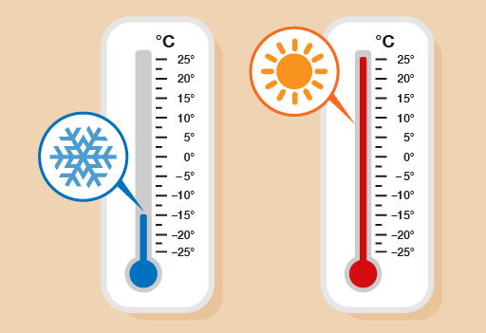
Vlaga
Sunčeva svjetlost
Temperatura

Slide 8
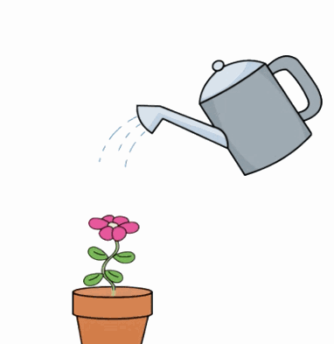
ARDUINO PROJEKT – Sustav navodnjavanja
Biljke su jedna od najvažnijih karika u lancu ekosustava. One nam donose kisik i hranu. Za rast biljke potrebna je dovoljna količina sučeve svjetlosti, optimalna vlažnost zemlje i temperatura. Danas smo u ulozi vrtlara znanstvenika koji trebaju paziti na biljke. Napravit ćemo Arduino sustav koji će nas upozoriti da zalijemo biljku kada joj ponestane vode, također moramo paziti i na temperaturu zraka koja ne smije biti prevelika, ali ni preniska. Sustav će nam na lcd ekranu ispisati poruku svaki put kada jedan od faktora nije pravilno ispunjen.

